Slide 1
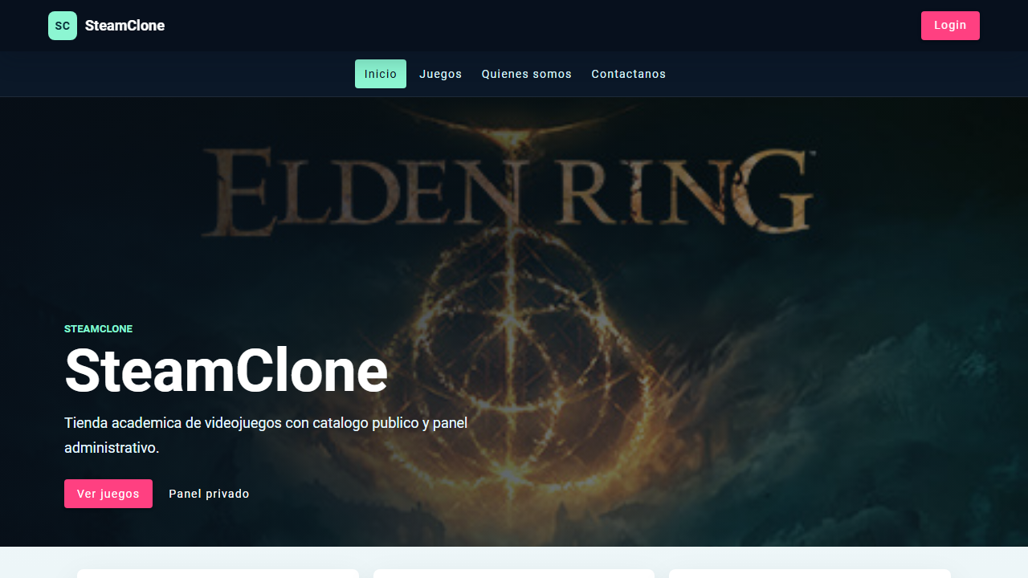
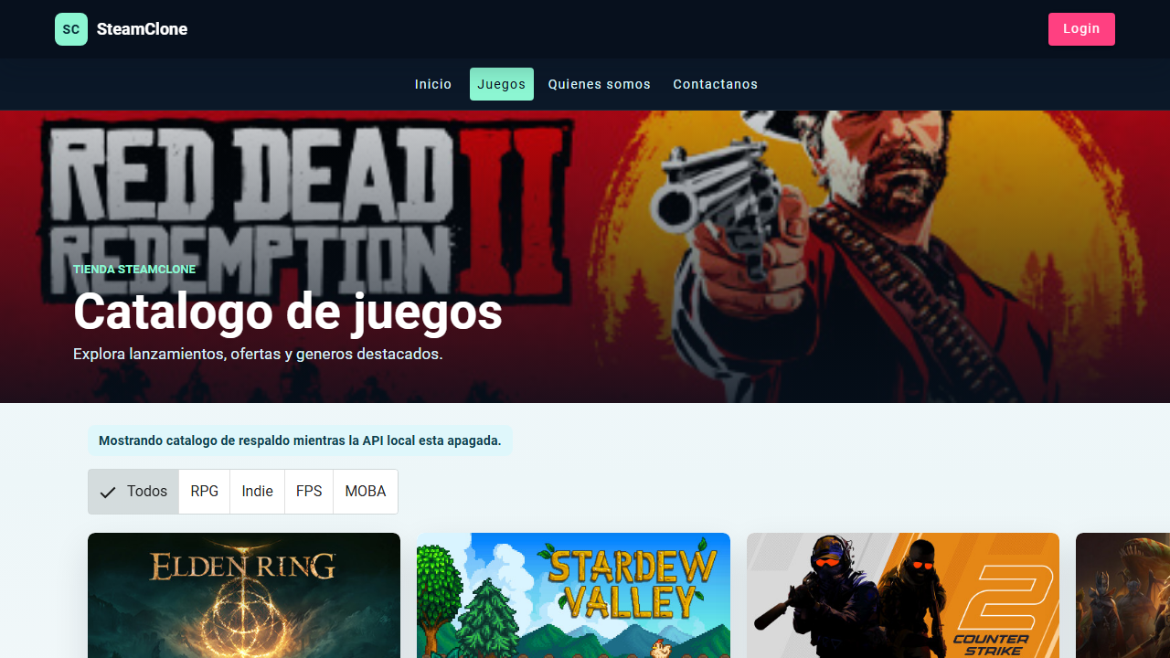
PROYECTO FINAL
ProyectoName
Tienda académica de videojuegos con catalogo publico, panel administrativo y backend REST.
Juan Buenaño
Jaime Carriel
Angular + .NET + SQL Server
Borrador para exposicion - SteamClone
01

Slide 2
PROBLEMA
El reto es mantener una tienda completa,
no solo mostrar juegos.
Visitante
Quiere descubrir juegos, precios, ofertas y generos sin iniciar sesion.
Admin / Dev
Un catalogo de videojuegos necesita datos comerciales, usuarios, permisos, contenido y actividad de comunidad en un mismo flujo.
Necesita crear y mantener juegos, maestros, ofertas, logros y DLC.
Usuario
Requiere wishlist, libreria, reviews, sesiones, amigos y logros.
Sin una arquitectura ordenada, cada pantalla termina duplicando reglas y cada cambio del catalogo se vuelve costoso.
Fuente: rutas, servicios y controladores del repositorio
02

Slide 3
SOLUCION
ProyectoName separa la vitrina publica de la operacion privada.
Sitio publico
Panel privado
Experiencia jugador
Home comercial
Catalogo filtrable
Quienes somos
Contacto
Login
Catalogo
Maestros
Ofertas, DLC y logros
Roles y permisos
Cuenta y seguridad
Wishlist
Compras / libreria
Reviews
Sesiones
Amigos y logros
Visitantes
Admin / Developer
Usuario autenticado
Fuente: public.routes.ts, admin-dashboard y servicios Angular
03

Slide 4
TECNOLOGIAS
El stack cubre UI, API, seguridad, persistencia y despliegue.
Frontend
Backend
Datos
Infra / Demo
Angular 21
ASP.NET Core .NET 9
SQL Server 2022
Dockerfile
Angular Material
API REST
Entity Framework Core
Render config
TypeScript 5.9
JWT Bearer
SteamContext
CORS localhost
RxJS
Serilog
Unit of Work
SMTP / Brevo
Vitest
Scalar / OpenAPI
Repositories
Postman collection
Fuente: package.json, csproj, Program.cs, render.yaml
04

Slide 5
ARQUITECTURA
Angular consume una API por capas antes de llegar a SQL Server.
Angular
Standalone components
Material UI
HttpClient
Auth guard
JWT storage
ASP.NET Core API
Controllers
CORS
Application
Services
Validation
Domain + EF Core
SteamContext
Entities
>
>
>
>
>
SQL Server 2022
Servicios transversales: autenticacion JWT, roles/permisos, Serilog, SMTP/Brevo, OpenAPI/Scalar y manejo de errores.
Fuente: Program.cs, ServiceCollectionExtension.cs y estructura de proyectos .NET
05

Slide 6
DOMINIO Y API
El modelo cubre catalogo, seguridad y actividad del jugador.
Catalogo
Usuarios y acceso
Comunidad
Games
Genres
Users
Roles
Wishlist
Library
Developers
Publishers
Permissions
UserRoles
Reviews
ReviewAnswers
Offers
DLC
Sessions
EmailTemplates
Friends
UserAchievements
Achievements
Endpoints principales: Auth, Games, Developers, Publishers, Genres, Wishlist, Library, Reviews, Sessions, Friends, Roles y User.
Fuente: SteamContext y controllers del backend
06

Slide 7
CAPTURAS PUBLICAS
La vitrina publica ya comunica identidad, catalogo y navegacion.
Inicio: propuesta rapida, CTA hacia juegos y acceso al panel privado.
Catalogo: filtros por categoria y fallback cuando la API local esta apagada.
Capturas locales del frontend Angular
07

Slide 8
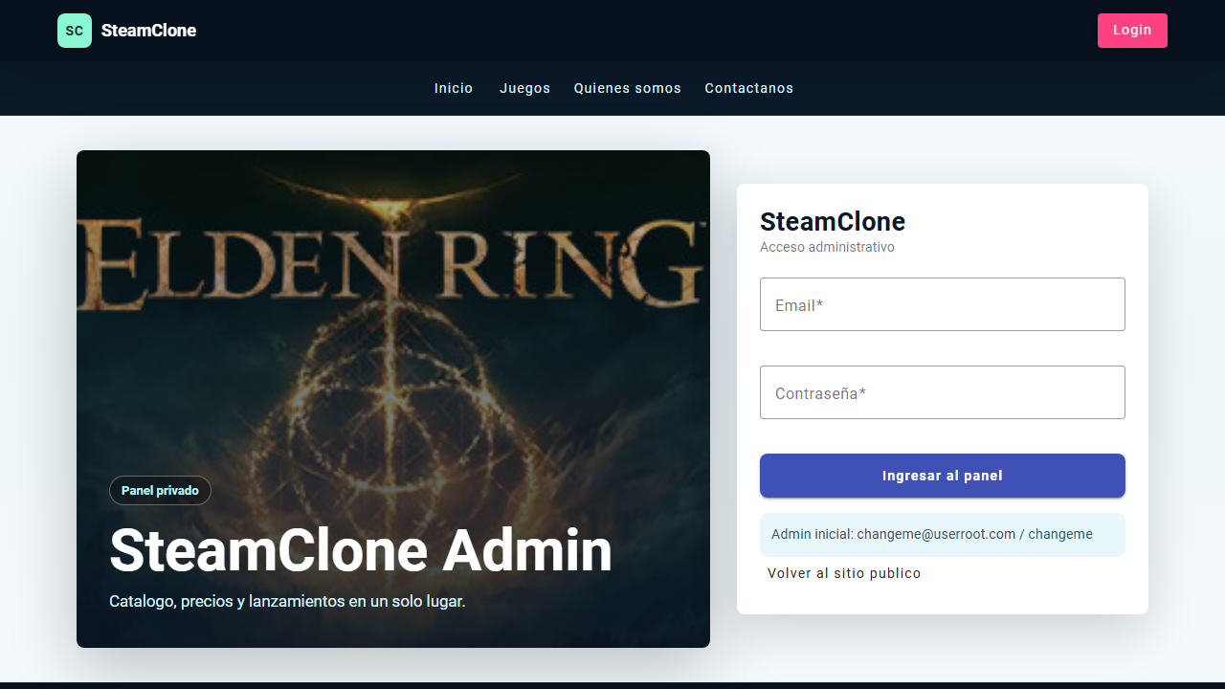
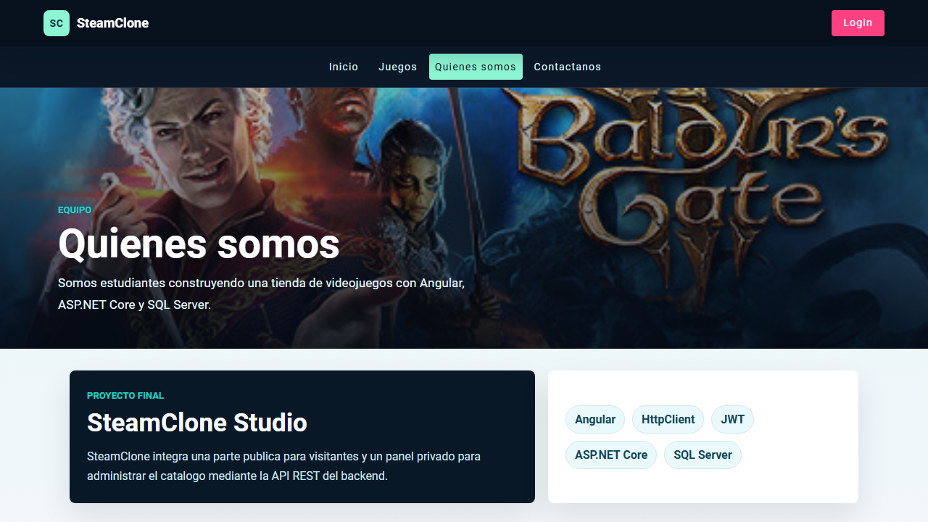
ACCESO Y EQUIPO
El flujo privado inicia con login y se apoya en roles del equipo.
Login: punto de entrada al panel administrativo con credencial inicial de demo.
Quienes somos: espacio para cerrar nombres, roles y responsabilidades antes de exponer.
Capturas locales del frontend Angular
08

Slide 9
FLUJO DE DEMO
La exposicion puede contarse como un recorrido de usuario completo.
01
02
03
04
05
Visitante
Busqueda
Login
Admin
Usuario
>
>
>
>
Inicio y catalogo publico
Filtros por generos y juegos destacados
Autenticacion JWT
Gestion de catalogo y maestros
Wishlist, libreria, reviews y sesiones
Cierre sugerido: mostrar que cada pantalla tiene respaldo en servicios, endpoints y entidades del dominio.
Fuente: flujo funcional del frontend y endpoints del backend
09

Slide 10
CONCLUSIONES
El proyecto deja una base full stack lista para defender y mejorar.
Logrado
Siguiente iteracion
1. Frontend Angular con pantallas publicas y panel privado.
1. Actualizar nombres/roles finales del equipo.
2. API ASP.NET Core organizada por controladores y servicios.
2. Levantar backend y capturar panel autenticado.
3. Modelo SQL Server para catalogo, usuarios, roles y comunidad.
3. Completar pruebas unitarias/e2e y datos de demo.
4. Autenticacion JWT, permisos, logs, SMTP y OpenAPI/Scalar.
4. Pulir despliegue con variables seguras en Render.
Borrador editable para revision del equipo
10

